Slide 1



Конкурс ПЕДАГОГИЧЕСКИХ РАБОТНИКОВ, ВЛАДЕЮЩИХ ТЕХНОЛОГИЯМИ РАБОТЫ С ДЕТЬМИ, СООТВЕТСТВУЮЩИМИ ТРЕБОВАНИЯМ ФГОС ДОШКОЛЬНОГО ОБРАЗОВАНИЯ
«Опыт реализации технологий обеспечивающих развитие игровой деятельности на культурном содержании пяти образовательных областей в первой младшей группе детского сада (с 2-3 лет)».
Борздыко Ольга Ивановна
воспитатель
г. Трехгорный
Муниципальное бюджетное образовательное дошкольное учреждение
«Центр развития ребёнка - детсий сад №4»

Slide 2
Технологии обеспечивающие развитие игровой деятельности на культурном содержании пяти образовательных областей в первой младшей группе детского сада (с 2-3 лет).
«Играющий
педагог»
«Развивающая
среда»
пять
образовательных областей55
«Современный
родитель»
1. Технология организации развивающей среды.
2. Технология «Играющий педагог»
3. Технология «Современные родители»

Slide 3
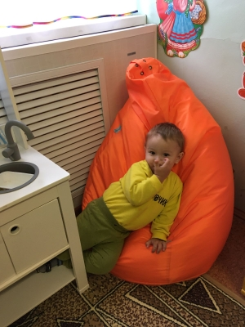
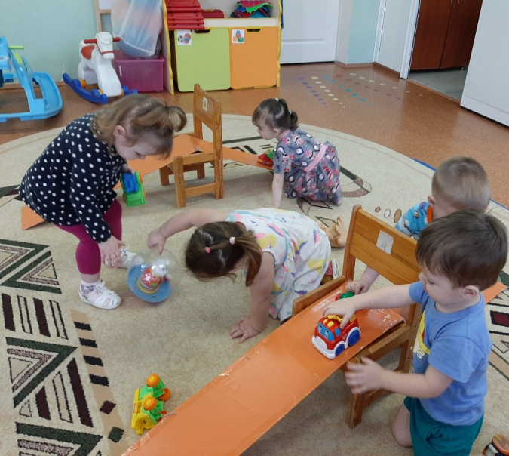
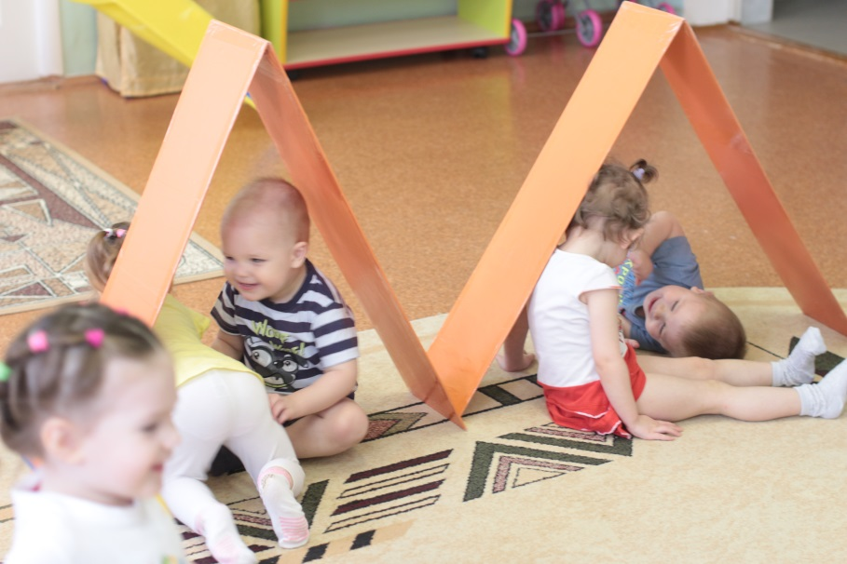
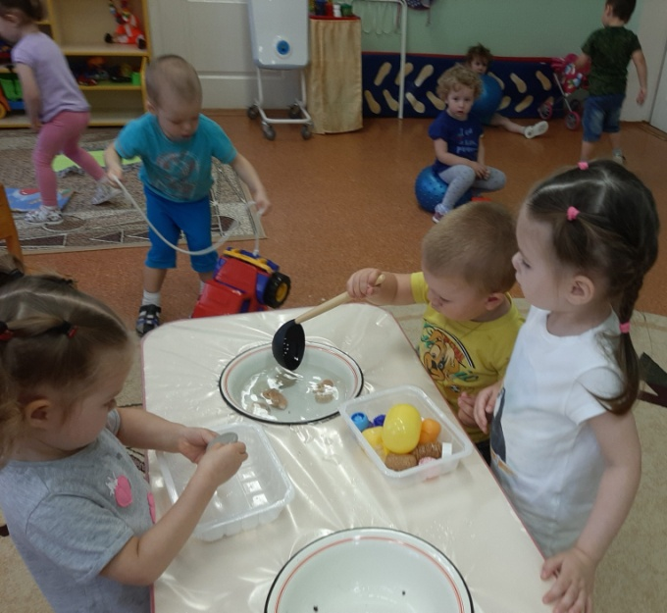
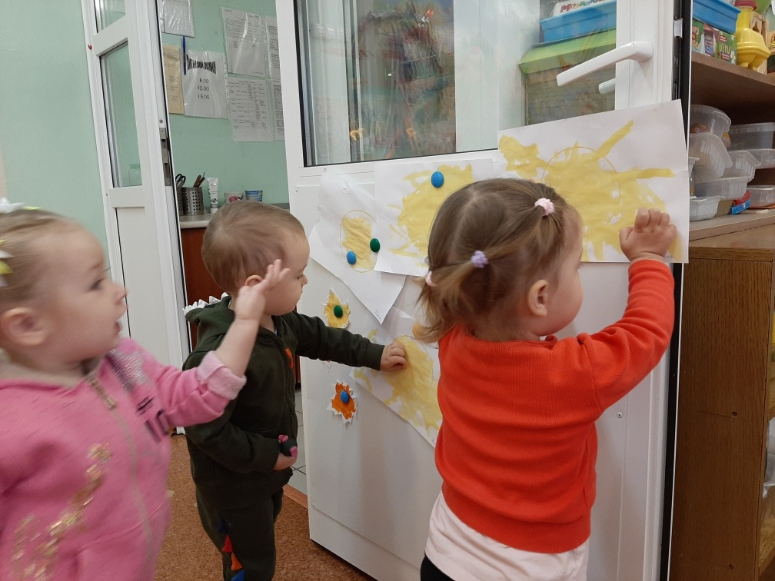
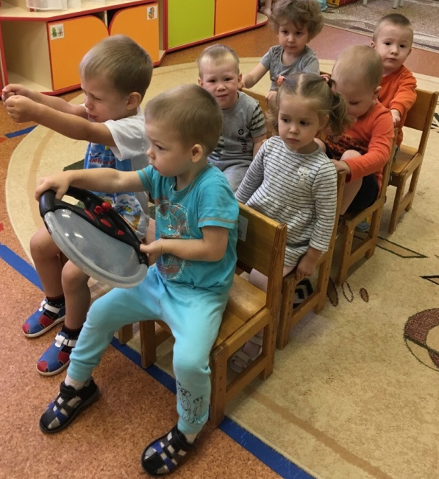
Технология организации развивающей среды
(карты наблюдения)

Slide 4
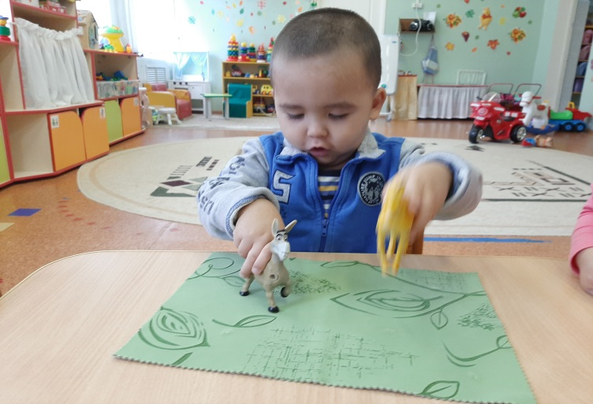
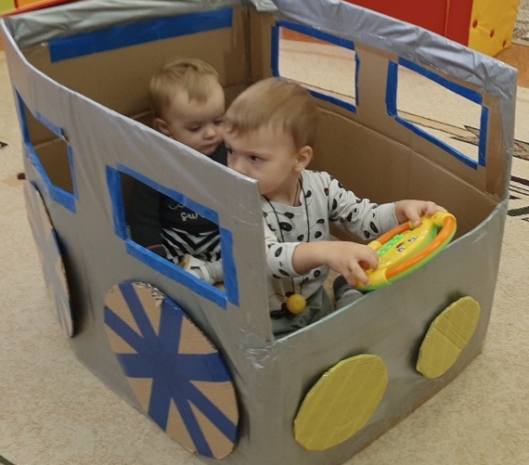
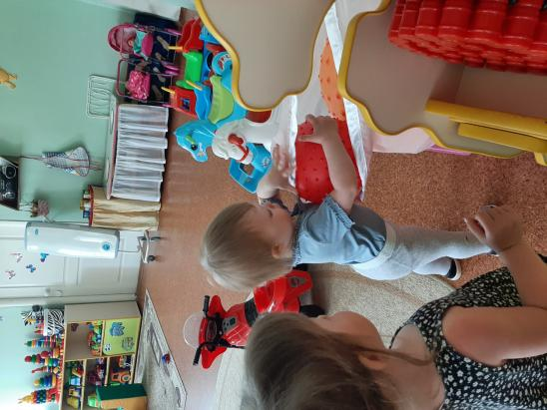
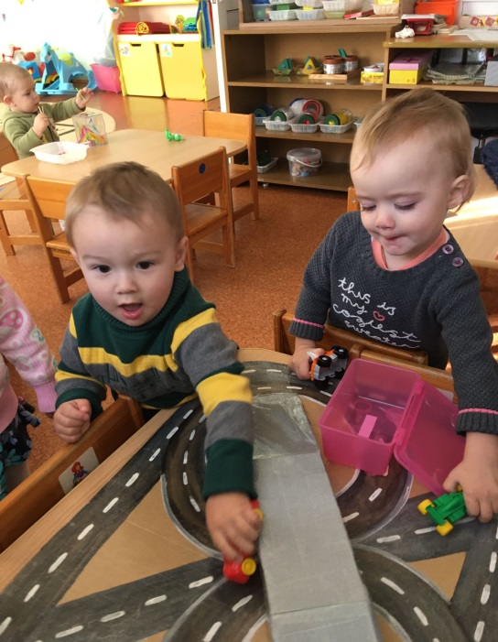
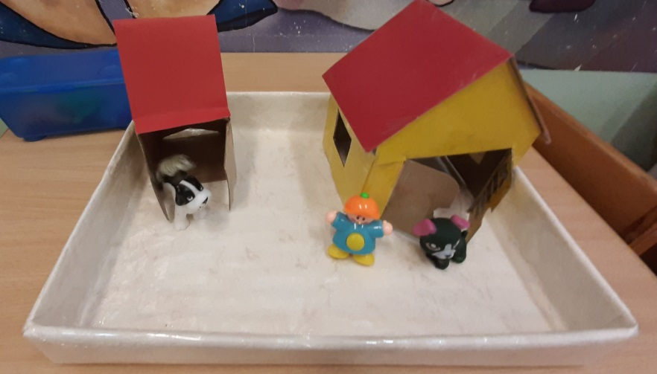
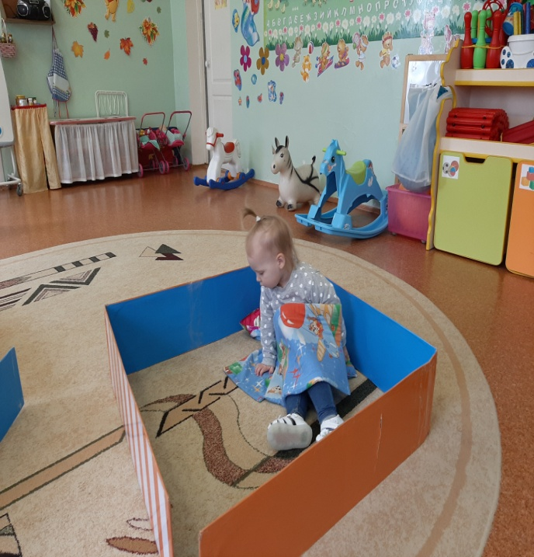
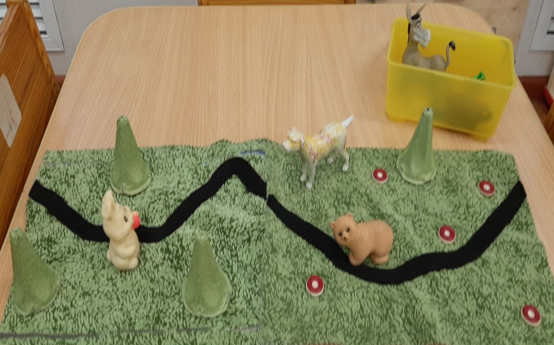
  Технология организации развивающей среды

Slide 5
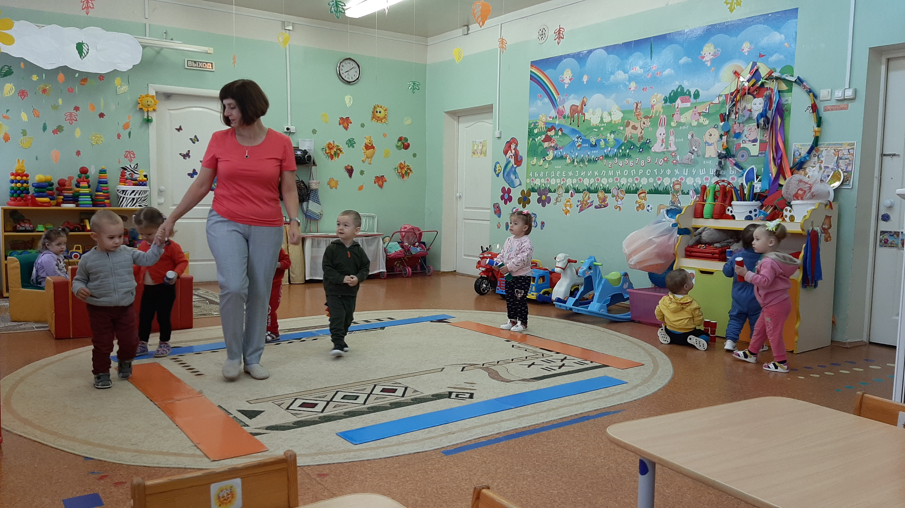

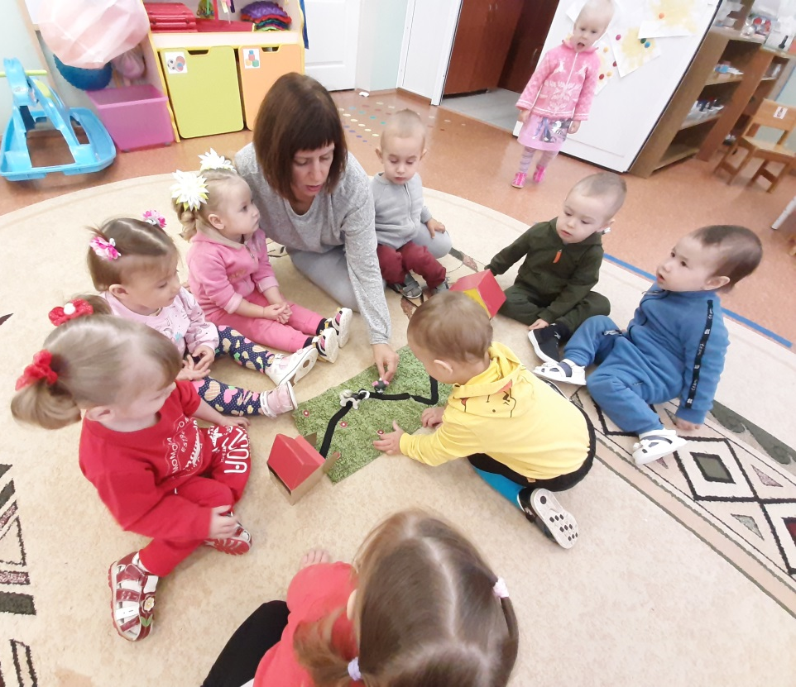
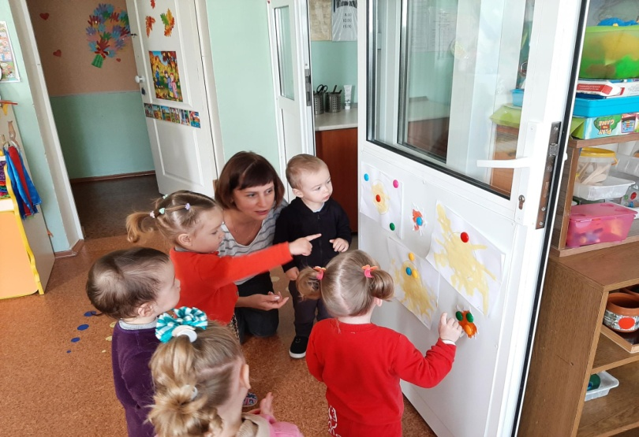
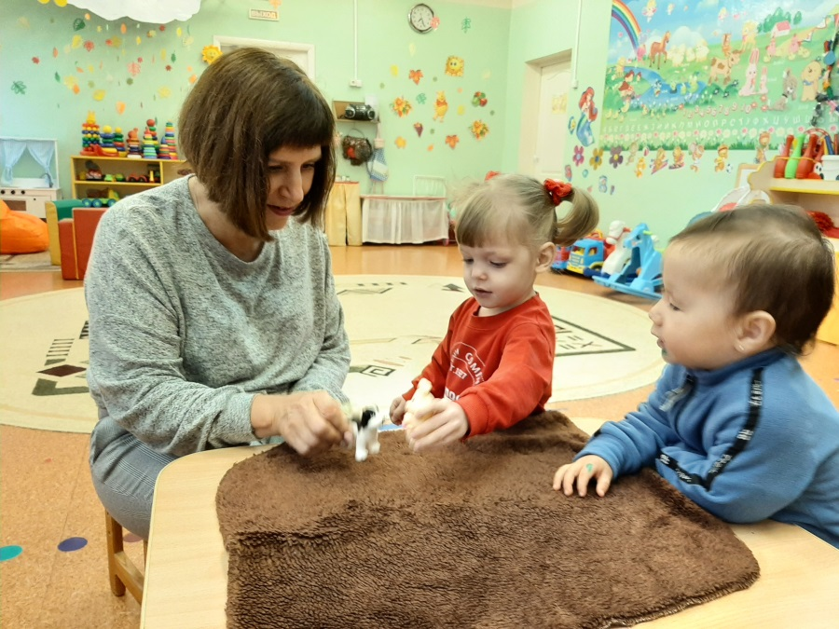
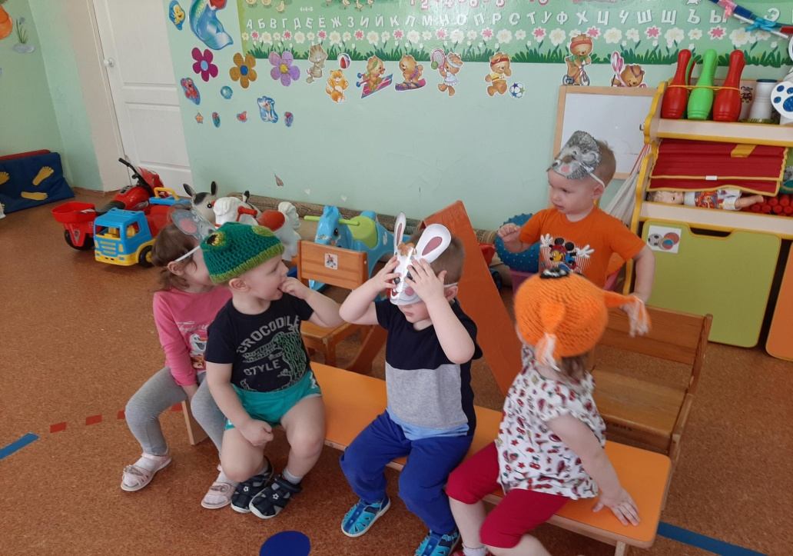
Технология «Играющий педагог»
(«Помогатор», «Кодекс поведения играющего педагога»)

Slide 6
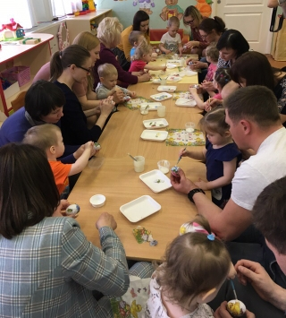
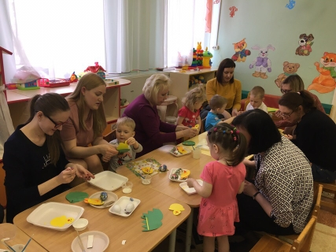
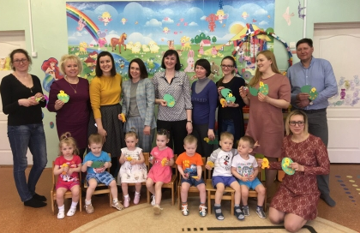
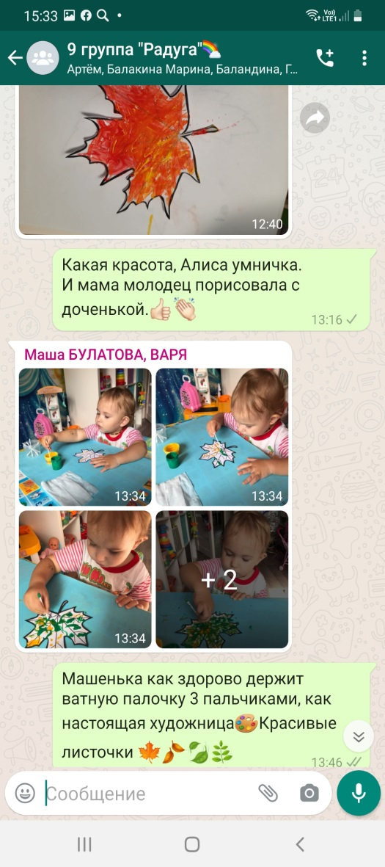
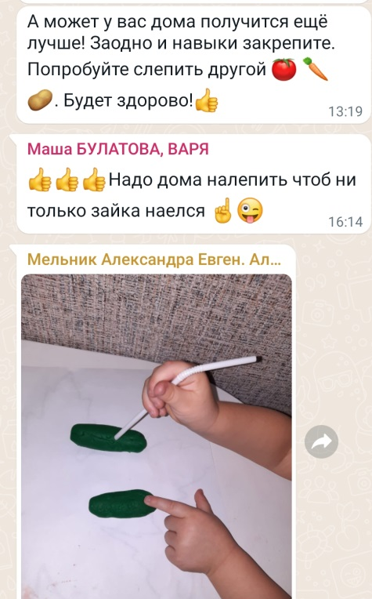
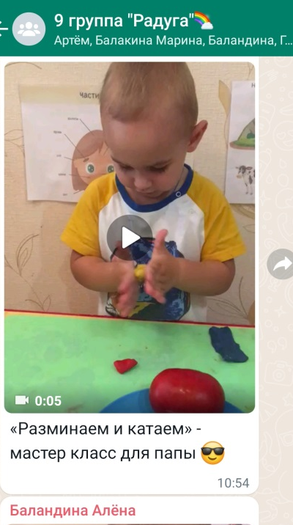
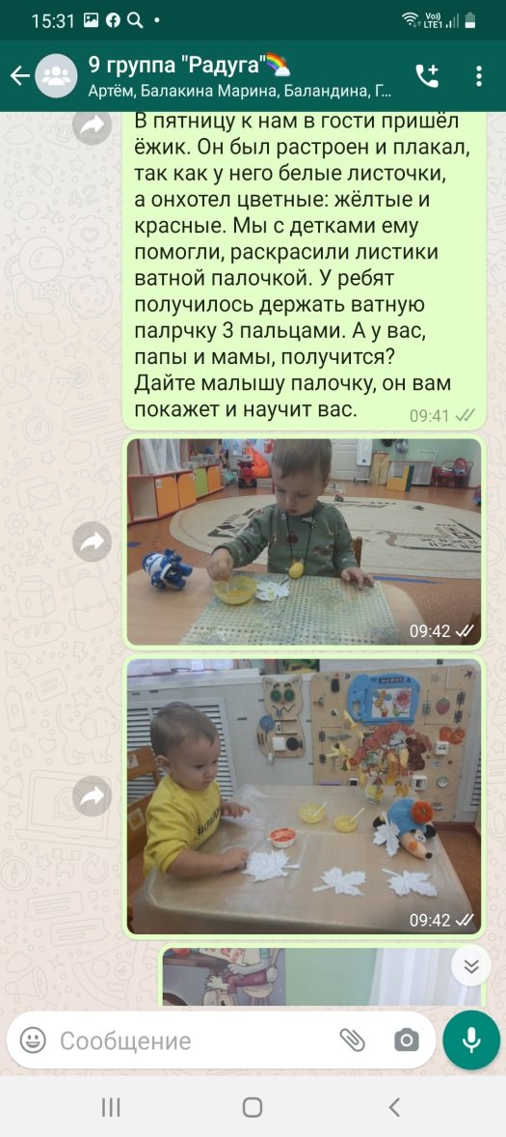
Технология «Современные родители»
(онлайн+ офлайн.)

Slide 7
Тема стажировки
«Опыт реализации технологий обеспечивающих развитие игровой деятельности на культурном содержании пяти образовательных областей в первой младшей группе детского сада (с 2-3 лет)».
Цель программы
«Повышение проффессиональной компетенции стажёров через технологии игровой деятельности в первой младшей группе детского сада ( с 2-3 лет)». программы

Slide 8


Игра является сквозным механизмом развития ребенка
(пункт 2.7. ФГОС ДО), посредством которой реализуются содержание пяти образовательных областей.
Родитель
Играющий
педагог
Развивающая
среда
После трёх уже поздно?

Slide 9
Задачи программы стажировки.
Создать условия для творческого, профессионального общения и погружения стажеров в проблемы игры, развития игровой деятельности, интеграции игры и образовательных задач
Минимизировать профессиональные затруднения в организации образовательной развивающей среды как условия развития игровой деятельности с учетом особенностей раннего возраста.
Формировать представление стажеров о понятии «играющий педагог» разработать совместно со стажерами инструментарий «играющего педагога».
Способствовать приобретению опыта по вовлечению родительской общности в образовательный процесс.

Slide 10
1 модуль: «Исследование стажерами условий для возникновения детской игры»
Деловая игра «Дискуссионные качели»
Разработка оценочных карт
Презентации работы стажерских групп.
Творческое задание: создать продукт для игры, поделиться лайфхаками
Образовательный продукт: оценочные карты для экспертизы РППС
Рефлексивный анализ оценка. Технология «Мухомор», Дневник стажера.
2 модуль: «Погружение в игровую деятельность»
Обсуждение «World café» ключевых ориентиров режиссерской игры, понятия«играющий педагог»
Стажерская проба «Создание сюжета игры с включением заданной образовательной задачи».
Мастер – класс. Презентация картотеки сюжетов. «Помогатор»
Разработка инструментария «играющего педагога».
Презентация работы стажерских групп. «Рынок мнений»
Образовательный продукт: варианты сюжетов режиссерской игры с интегрированными когнитивными задачами. Варианты инструментария «играющего-педагога»
Рефлексивный контроль и оценка. Самооценка стажеров, технология ПМИ Дневник стажера.

Slide 11
3 модуль: «Образовательный процесс по-новому. Вовлечение родителей в реализацию образовательных задач»
Дискуссия на тему «Современные родители»
Ролевая игра «Родительское собрание»
Презентация собственного опыта взаимодействия с родителями.
Деловая игра «Рынок мнений», проектирование моделей взаимодействия с родительским сообществом.
Разработка стажерами «Кодекса онлайн общения» педагог - родитель, родитель-педагог. (работа в группах)
Образовательный продукт: Методическая карта «Кодекс онлайн общения».
Рефлексивный контроль и оценка. Презентация результатов работы групп. Дневник стажера. Обмен мнениями, впечатлениями, выводы предложения, прогнозирование участников стажировки.
Рефлексия «Цепочка – пожеланий»

Slide 12
Способы оценки результатов стажировки.
Внешняя оценка результатов стажировки.
Отзывы о результатах освоения программы стажировки (анкетирование)
Открытое Internet голосование
Оценка профессиональных действий стажеров
Самооценивание стажерами собственных результатов.
Заполнения рефлексивных карт в дневнике стажера.

Slide 13
Спасибо за внимание!
Мы будем рады видеть Вас в нашем дошкольном учреждении!
borzdyko.olga@mail.ru

Slide 14
Этап №3
С целью развития игровой деятельности дошкольника воспитателю ежедневно несколько раз в день необходимо демонстрировать детям игру, соответствующую возрасту детей. Важно, чтобы педагог демонстрировал игру со всей ее спецификой, показывая разнообразные игровые действия и яркое ролевое поведение.
Демонстрируя игру, педагог может «вкладывать» в нее содержание из одной или нескольких образовательных областей. Это один из вариантов реализации технологии поддержки и развития игры дошкольника на культурном содержании пяти образовательных областей.
Вам необходимо придумать и продемонстрировать (или рассказать идею) возрастосообразную игру для детей 4 лет на культурном содержании образовательной области физическое развитие.
Сделайте краткое устное пояснение: какое развивающее воздействие на игровую деятельность дошкольника оказывает продемонстрированная Вами игра (или рассказанная Вами идея игры) и какое культурное содержание было вложено в игру.

